Slide 1


MUNICÍPIO DE GUATAPARÁ
SECRETARIA MUNICIPAL DE SAÚDE
PRESTAÇÃO DE CONTAS
2º Quadrimestre de 2025

Slide 2
MUNICÍPIO DE GUATAPARÁ
SECRETARIA MUNICIPAL DE SAÚDE
PRESTAÇÃO DE CONTAS 1º QUADRIMESTRE DE 2025
Em cumprimento da Lei Complementar 141/2012
Permite a população verificar se o Executivo municipal está aplicando o percentual mínimo dos recursos próprios municipais em ações e despesas de saúde.
→ Art. 36, § 5º. O gestor do SUS apresentará, até o final dos meses de maio, setembro e fevereiro em audiência pública na Casa Legislativa do respectivo ente da Federação...

Slide 3
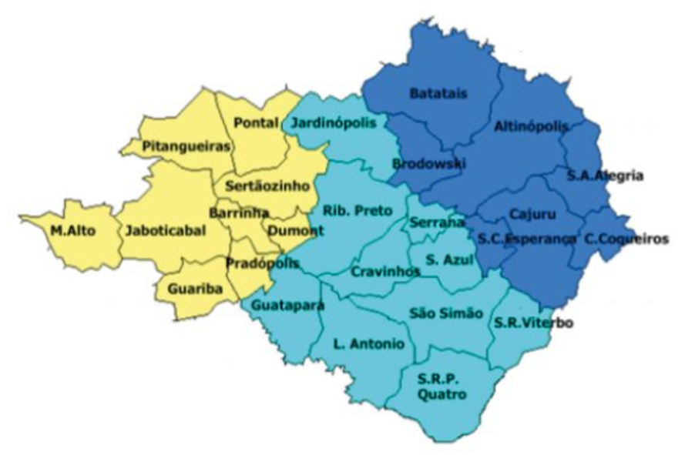
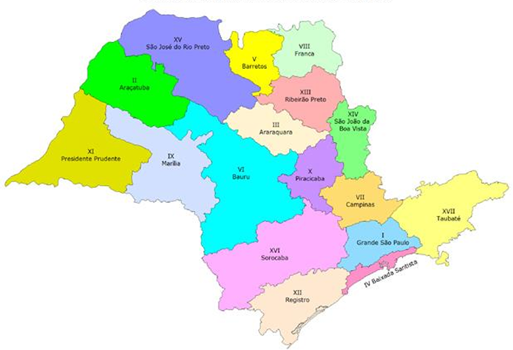
MUNICÍPIO DE GUATAPARÁ
SECRETARIA MUNICIPAL DE SAÚDE
DADOS DEMOGRÁFICOS:
GUATAPARÁ (CENSO 2022): 7.320 habitantes
100% cobertura APS (e-Gestor 2023)
2.109 beneficiários de planos de saúde (ANS julho/25)
DRS XIII

Slide 4
MUNICÍPIO DE GUATAPARÁ
SECRETARIA MUNICIPAL DE SAÚDE
DADOS MORBIMORTALIDADE:
Principal causa de mortalidade em 2023: DOENÇAS DO APARELHO CIRCULATÓRIO (19 óbitos)
Principal causa de internação no quadrimestre: DOENÇAS DO APARELHO CIRCULATÓRIO (56 internações)

Slide 5
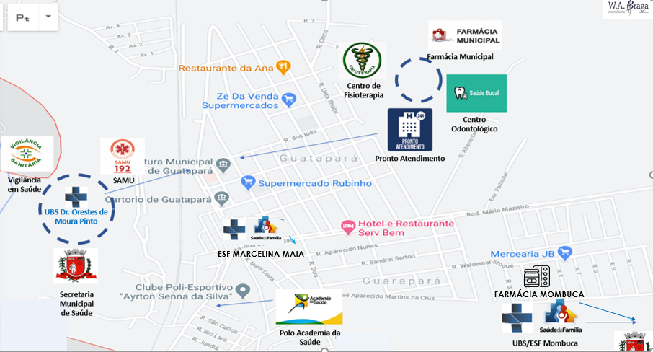
MUNICÍPIO DE GUATAPARÁ
SECRETARIA MUNICIPAL DE SAÚDE
REDE FÍSICA:

Slide 6
MUNICÍPIO DE GUATAPARÁ
SECRETARIA MUNICIPAL DE SAÚDE
Rede Assistencial SUS
10 estabelecimentos
01
Pronto Atendimento Central
03
Unidades Básicas de Saúde
. 03 Equipes de Saúde da Família
01
01
Farmácia Municipal
Centro Odontológico
01
Polo Academia da Saúde
Unidades de Vigilância em Saúde, Gestão e Apoio
01
Centro de Fisioterapia
01
01
Secretaria Municipal de Saúde
Base Descentralizada do SAMU

Slide 7

MUNICÍPIO DE GUATAPARÁ
SECRETARIA MUNICIPAL DE SAÚDE
DEMONSTRATIVO FINANCEIRO

Slide 8
MUNICÍPIO DE GUATAPARÁ
SECRETARIA MUNICIPAL DE SAÚDE
RECEITAS 2º Quadrimestre de 2025

Slide 9
MUNICÍPIO DE GUATAPARÁ
SECRETARIA MUNICIPAL DE SAÚDE
Receitas Recebidas no Período - Jan. à Ago./25
Total: R$ 34.294.257,27

Slide 10
MUNICÍPIO DE GUATAPARÁ
SECRETARIA MUNICIPAL DE SAÚDE
DESPESAS 2º Quadrimestre de 2025

Slide 11
MUNICÍPIO DE GUATAPARÁ
SECRETARIA MUNICIPAL DE SAÚDE
Despesas Liquidadas por Fonte de Recurso - Jan. à Abr./25
Total: R$ 10.288.457,39

Slide 12
MUNICÍPIO DE GUATAPARÁ
SECRETARIA MUNICIPAL DE SAÚDE
Percentual de Receita Própria Aplicada em Saúde
Lei Complementar 141/2012 - 2º Quadrimestre de 2025

Slide 13
MUNICÍPIO DE GUATAPARÁ
SECRETARIA MUNICIPAL DE SAÚDE
DEMONSTRATIVO DE AÇÕES EM SAÚDE PRODUÇÃO

Slide 14

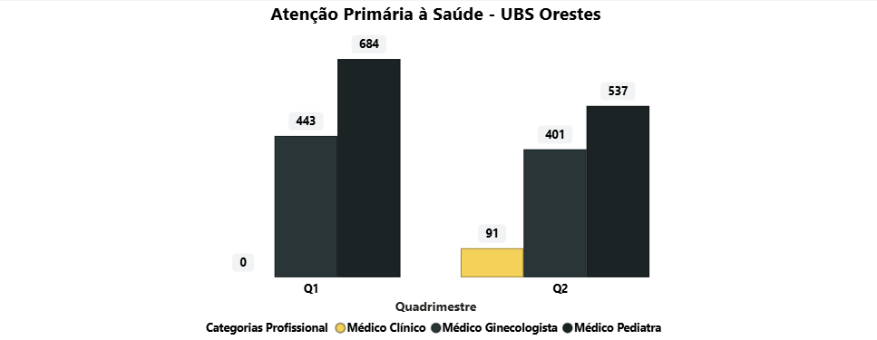
MUNICÍPIO DE GUATAPARÁ
SECRETARIA MUNICIPAL DE SAÚDE
ATENÇÃO PRIMÁRIA À SAÚDE
TOTAL = 2.156 ATENDIMENTOS
Unidade Básica de Saúde
01
Fonte: e-SUS PEC

Slide 15
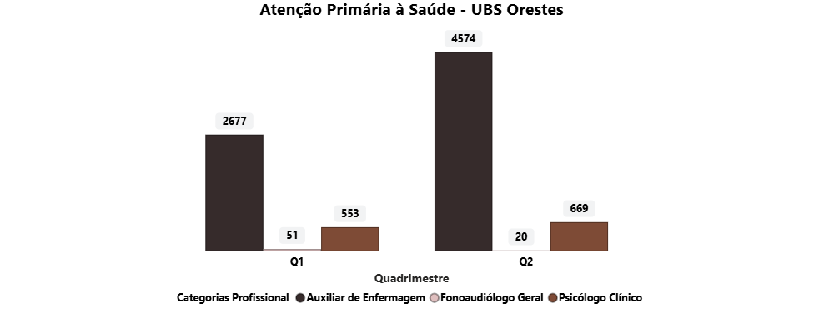
MUNICÍPIO DE GUATAPARÁ
SECRETARIA MUNICIPAL DE SAÚDE
ATENÇÃO PRIMÁRIA À SAÚDE
Unidade Básica de Saúde
01
TOTAL = 7.251 PROCEDIMENTOS e 1.293 ATENDIMENTOS
Fonte: e-SUS PEC

Slide 16
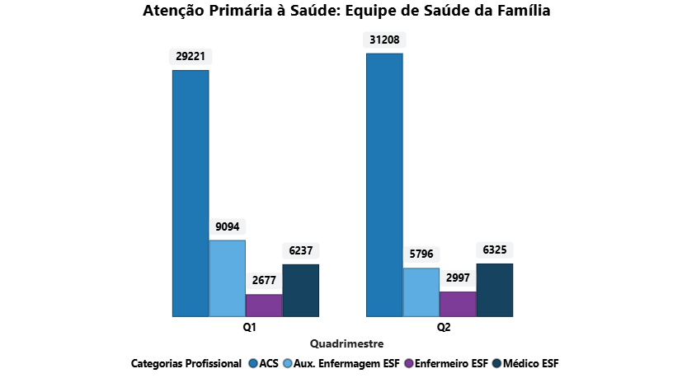
MUNICÍPIO DE GUATAPARÁ
SECRETARIA MUNICIPAL DE SAÚDE
ATENÇÃO PRIMÁRIA À SAÚDE: Saúde da Família
TOTAL = 93.555 ATENDIMENTOS
03
Equipes de Saúde da Família
Fonte: e-SUS PEC

Slide 17

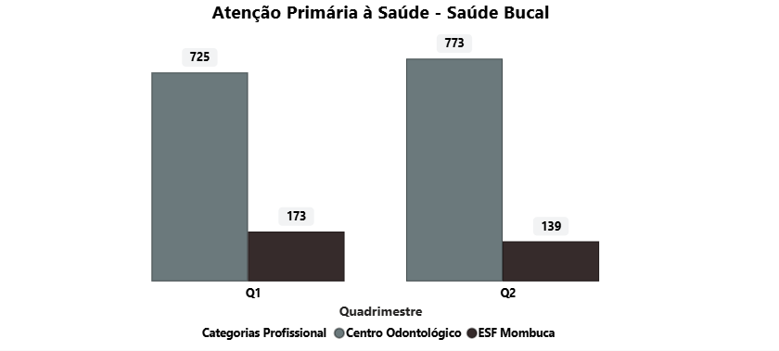
MUNICÍPIO DE GUATAPARÁ
SECRETARIA MUNICIPAL DE SAÚDE
ATENÇÃO PRIMÁRIA À SAÚDE: Saúde Bucal
01
Centro Odontológico
01
Equipe de Saúde Bucal
TOTAL = 1.810 ATENDIMENTOS
Fonte: e-SUS PEC

Slide 18

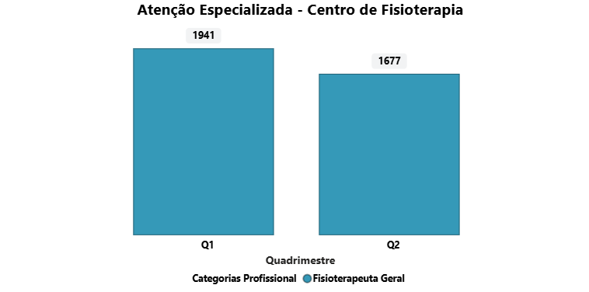
MUNICÍPIO DE GUATAPARÁ
SECRETARIA MUNICIPAL DE SAÚDE
ASSISTÊNCIA ESPECIALIZADA
01
CENTRO DE FISIOTERAPIA
TOTAL = 3.618 ATENDIMENTOS
Fonte: e-SUS PEC

Slide 19
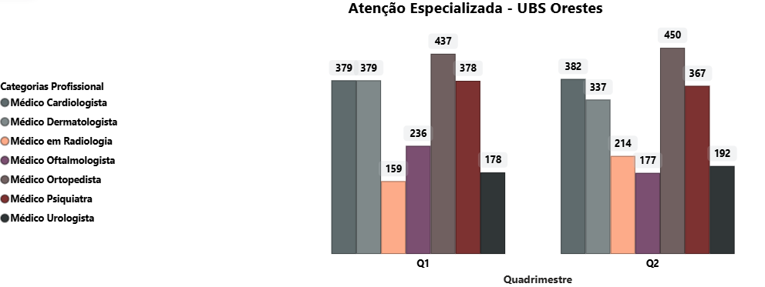
MUNICÍPIO DE GUATAPARÁ
SECRETARIA MUNICIPAL DE SAÚDE
ASSISTÊNCIA ESPECIALIZADA
01
UNIDADE DE SAÚDE COM ATENDIMENTO ESPECIALIZADO
TOTAL = 4.292 ATENDIMENTOS
Fonte: e-SUS PEC

Slide 20
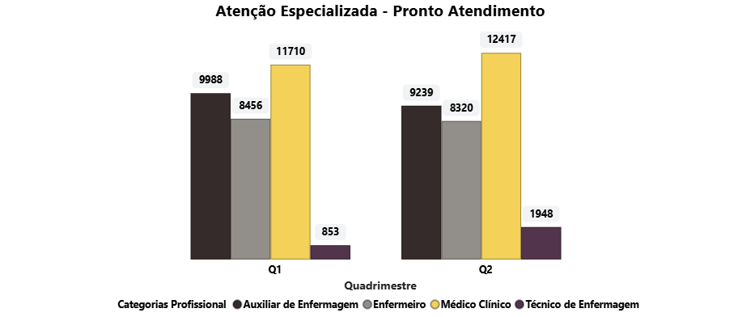
MUNICÍPIO DE GUATAPARÁ
SECRETARIA MUNICIPAL DE SAÚDE
ASSISTÊNCIA ESPECIALIZADA
TOTAL = 60.841 ATENDIMENTOS
01
UNIDADE DE PRONTO ATENDIMENTO CENTRAL
Fonte: e-SUS PEC; SIA/SUS
Obs: Informações SIA referente Agosto ainda não disponíveis.

Slide 21
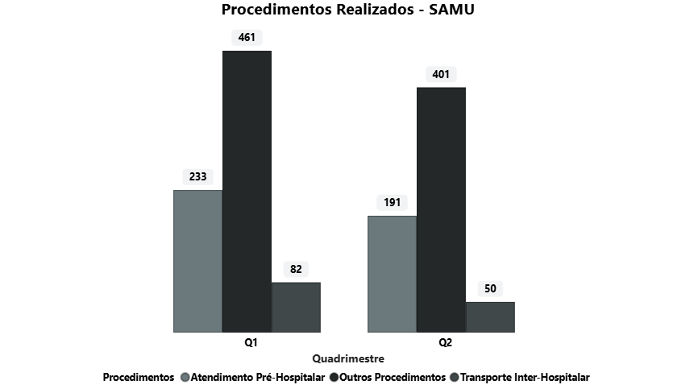
MUNICÍPIO DE GUATAPARÁ
SECRETARIA MUNICIPAL DE SAÚDE
ASSISTÊNCIA ESPECIALIZADA
TOTAL = 1.418 PROCEDIMENTOS
01
BASE DESCENTRALIZADA DO SAMU
Fonte: SIA/SUS
Obs: Informações SIA referente Agosto ainda não disponíveis.

Slide 22
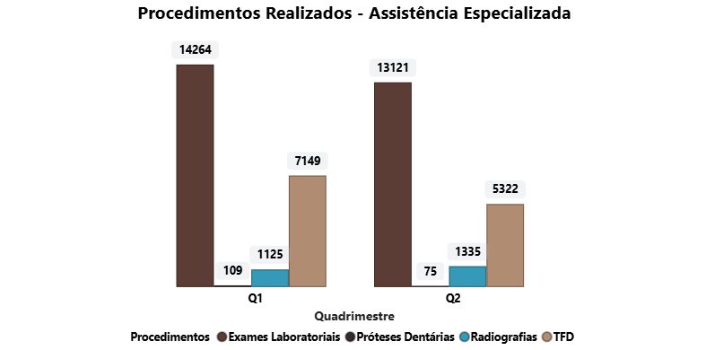
MUNICÍPIO DE GUATAPARÁ
SECRETARIA MUNICIPAL DE SAÚDE
ASSISTÊNCIA ESPECIALIZADA
TOTAL = 42.500 PROCEDIMENTOS
Fonte: SIASUS
Obs: Informações SIA referente Agosto ainda não disponíveis

Slide 23
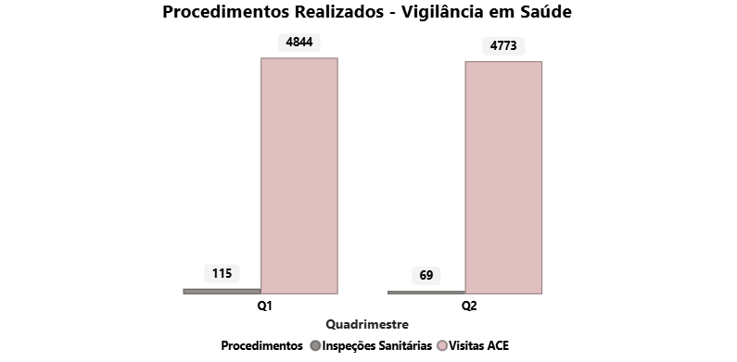
MUNICÍPIO DE GUATAPARÁ
SECRETARIA MUNICIPAL DE SAÚDE
VIGILÂNCIA EM SAÚDE
TOTAL = 9.801 PROCEDIMENTOS
Vigilância Sanitária
Controle de Endemias
Fonte: SIA
Obs: Informações SIA referente Agosto ainda não disponíveis

Slide 24

MUNICÍPIO DE GUATAPARÁ
SECRETARIA MUNICIPAL DE SAÚDE
ASSISTÊNCIA FARMACÊUTICA
Farmácia Municipal e Farmácia da Mombuca
TOTAL = 972.960 itens dispensados
Fonte: HÓRUS

Slide 25

MUNICÍPIO DE GUATAPARÁ
SECRETARIA MUNICIPAL DE SAÚDE
TOTAL DE PRODUÇÃO MUNICIPAL
TOTAL = 231.894 PROCEDIMENTOS REALIZADOS
Obs: Informações SIA referente Agosto ainda não disponíveis.
Os atendimentos da farmácia não estão contabilizados nessa somatória.
Fonte: e-SUS PEC/SIA

Slide 26
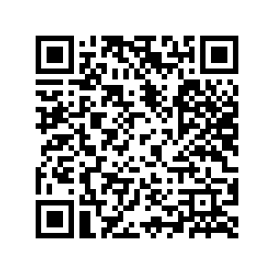
MUNICÍPIO DE GUATAPARÁ
SECRETARIA MUNICIPAL DE SAÚDE
Os documentos estarão disponíveis na Secretaria de Saúde
Leia o QR CODE para acesso ao 2º Relatório Detalhado do Quadrimestre Anterior de 2.025
Guatapará, 30 de setembro de 2.025

